Slide 1

Государственный комитет Республики Башкортостан
по чрезвычайным ситуациям
Государственное бюджетное образовательное учреждение «Учебно-методический центр по гражданской обороне и чрезвычайным ситуациям Республики Башкортостан»
Notes:
09.07.2026
1

Slide 2
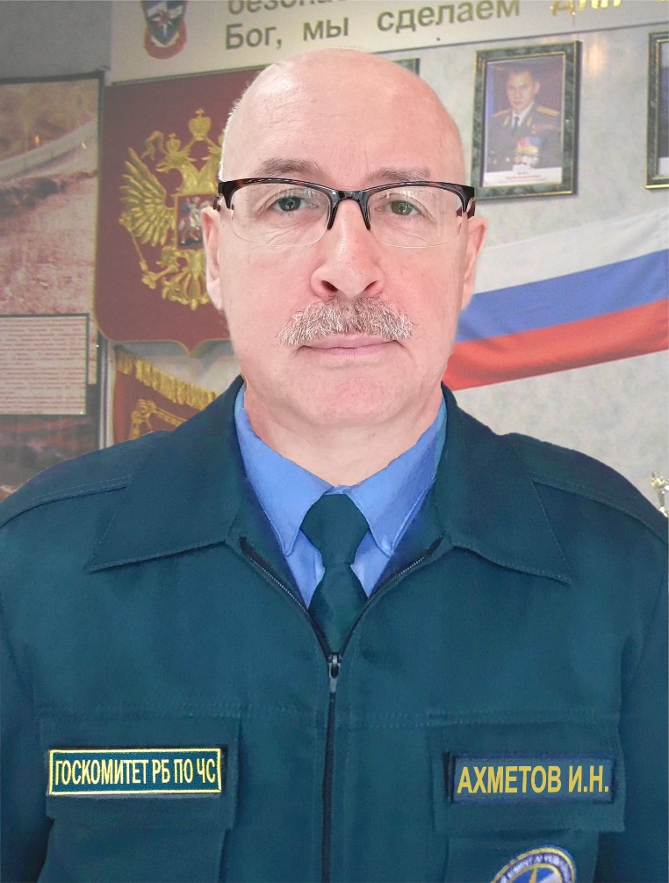
Государственное бюджетное образовательное учреждение «Учебно-методический центр по гражданской обороне и чрезвычайным ситуациям Республики Башкортостан»
Ахметов Ильгиз Нуртдинович
Старший преподаватель
тел.: 242-42-37
эл. почта: umzgo@mail.ru
сайт: umc-rb.ru

Slide 3
Нормативные документы:
"Трудовой кодекс Российской Федерации" от 30.12.2001 N 197-ФЗ
Федеральный закон от 02.07.2021 N 311-ФЗ "О внесении изменений в Трудовой кодекс Российской Федерации«
Федеральный закон Уголовный кодекс Российской Федерации" от 13.06.1996 N 63-ФЗ
Федеральный закон от 28.12.2013 N 426-ФЗ «О специальной оценке условий труда»
5. "Кодекс Российской Федерации об административных правонарушениях" от 30.12.2001 N 195-ФЗ
6. Постановление Правительства РФ от 24.12.2021 № 2464 «О порядке обучения по охране труда и проверки знания требований охраны труда»
7. Постановление Правительства РФ от 16.12.2021 № 2334 «Об утверждении Правил аккредитации организаций, индивидуальных предпринимателей, оказывающих услуги в области охраны труда, и требований к организациям и индивидуальным предпринимателям, оказывающим услуги в области ОТ»

Slide 4
Первый учебный вопрос:
Классификация опасностей.

Slide 5
Рекомендации по сбору исходной информации, необходимой для нахождения и распознавания опасностей:
Провести сбор информации по :
Виды выполняемых работ, сведения о зданиях, сооружениях, о территориях, оборудовании,
технологических процессах, применяемых инструментах, сырье и материалах;
2) Перечни нормативных правовых актов, содержащих государственные нормативные требования по охране труда, иные требования, связанные с безопасностью (ЛНА, правила и инструкции по эксплуатации оборудования,
стандарты на оборудование, здания и сооружения и т.д.) (при наличии);
3) Сведения об условиях труда: результатах СОУТ и (или) производственного контроля условий труда у работодателя.

Slide 6
Рекомендации по сбору исходной информации, необходимой для нахождения и распознавания опасностей:
Источниками информации
1) Документация (НПА, инструкции, протоколы, акты, справки, анкеты, опросные листы, жалобы, обращения)
2) Перечень видов выполняемых работ, мест пребывания работника при выполнении работ, нештатных и аварийных ситуаций, объекты возникновения опасностей.
3) Результаты проведения СОУТ, результаты проведения производственного контроля условий труда, предписания специалистов по охране труда, материалы расследований НС и профессиональных заболеваний,
4) Результаты наблюдения за технологическим процессом, средой, рабочими местами, деятельностью привлекаемых работодателем подрядных организаций на территории работодателя, внешними факторами, способными оказать влияние на производственный (технологический) процесс (состояние дорог и иных подъездных путей, организация питания, климатические условия и др.;
5) Сведения об оказании первой медицинской помощи, сведения об использовании аптечек первой помощи, а также микроповреждения (микротравмы).

Slide 7
Классификации опасностей
I.Виды деятельности | II.Причины возникновения опасностей на рабочих местах. | III. Примерный перечень объектов возникновения опасностей
Приложение №1 | Приложение №2 | Приложение №3
1.Опасности, связанные с профессиональной деятельностью работника (виды работ). 2.Опасности, связанные с организацией производственной деятельности у работодателя (условия работы.) 3.Опасности, не связанные с профессиональной деятельностью работника и организацией производственной деятельности у работодателя (внешние условия). 4.Опасности, связанные с профессиональными качествами работника, выполняющего данную работу. | Физические опасности: Электрические, радиационные, механические, гравитационные, пожары. Химические опасности Взрывоопасные, окисляющиеся, легковоспламеняющимися, токсичные, вызывающие ускорение коррозии, раздражающие, повышающие чувствительность, канцерогенные, мутагенные. 3. Эргономическая опасность тяжесть труда, напряжённость, недостаток профилактических мер. 4. Биологическая опасность Бактерии, грибки, патогенные -микроорганизмы (в т.ч. вирусами), их носителями, гельминтами и их яйцами, кровососущими насекомыми и др. членистоногие, являющимися переносчиками патогенных микроорганизмов, грызунами, дикими и бродячими животными. 5. Природная опасность воздействие порывов ветров, образованные льдом и снегом, удары молнии, солнечное тепло. | 1. Здания и сооружения 2.Машины и оборудование 3.Инструменты и приспособления 4. Сырье и материалы 5. Территория 6. Биологические объекты Приложение 2 Приказ Минтруда России от 31.01.2022 N 36 "Об утверждении рекомендаций по классификации, обнаружению, распознаванию и описанию опасностей.

Slide 8
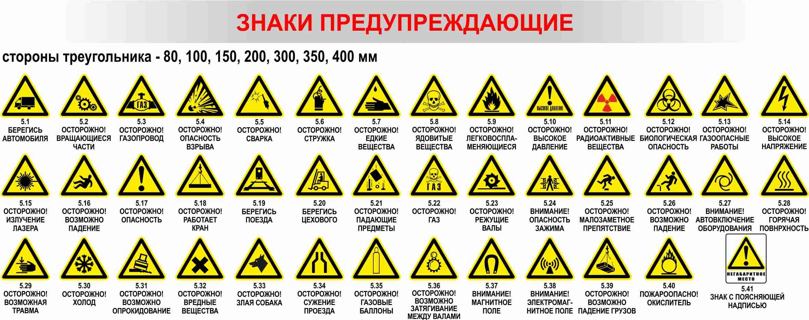

Slide 9
Второй учебный вопрос:
Профессиональные риски.
Разработка мероприятий по снижению
уровней профессиональных рисков

Slide 10
Основные определения
Вред: физический ущерб или урон здоровью, имуществу или окружающей среде.
Опасность: источник потенциального вреда или ситуация с потенциальной возможностью нанесения вреда.
Опасное событие : событие, которое может причинить вред.
Идентификация опасности: (Процесс осознания того, что опасность существует, и определения ее характерных черт.
Риск: сочетание вероятности события и его последствий.
Анализ риска: систематическое использование информации для определения источников и количественной оценки риска.
Оценка риска: общий процесс анализа риска и оценивания риска
Управление риском: действия, осуществляемые для выполнения решений в рамках менеджмента рисков.
Оценка величины риска: процесс присвоения значений вероятности и последствий риска.
Оценивание риска: процесс сравнения оцененного риска с данными критериями риска с целью определения значимости риска.
Менеджмент риска: скоординированные действия по руководству и управлению организацией в отношении рисков.
Соотношение между анализом риска и другими действиями по управлению риском.
Анализ риска
Определение области применения
Идентификация опасности
Оценка величины риска
Оценка
риска
Оценивание риска
Решение по допустимости риска
Анализ вариантов
Менеджемент
рисков
Снижение/контроль риска
Принятие решения
Реализация
Текущий контроль

Slide 11
Алгоритм проведения мероприятий по снижению профессиональных рисков
Формирование стратегии безопасного труда
Специальная оценка условий труда
Оценка профессиональных рисков
Составление карт профессиональных рисков
Мониторинг всех процессов и контроль

Slide 12
2.Наиболее распространенные методы оценки риска
Матричный метод на основе балльной оценки
Матрица рассматриваемого метода оценки риска строится на соотношении вероятности причинения ущерба от выявленной опасности и тяжести последствий ущерба, где вероятность и тяжесть имеют свои весовые коэффициенты (баллы), а уровень риска рассчитывается путем перемножения баллов по показателям вероятности и тяжести по каждой идентифицированной опасности, что отличает данный метод от матричного метода на основе экспертных заключений
Анализ "галстук-бабочка" (Bow Tie Analysis)
Анализ "галстук-бабочка" представляет собой способ описания пути развития опасного события от причин до последствий при помощи схемы с указанием барьеров (мер управления и/или контроля) между причинами и опасными событиями, а также опасными событиями и их последствиями.

Slide 13
3.Методы оценки рисков производственных процессов и технологических систем
Анализ причинно-следственных связей
Применение этого метода позволяет идентифицировать фактические причины. Информация представляется в виде диаграммы "рыбьего скелета" (диаграмма Исикавы), используемой для измерения, оценки, контроля и усовершенствования качества производственных процессов) или в виде древовидной схемы.
Метод анализа сценариев
Данный метод рекомендуется использовать для описания и управления рисками с рассмотрением возможных событий в будущем и исследования их значимости и последствий. Используемые в методе наборы сценариев, описывающие, например, "лучший случай", "худший случай" и "ожидаемый случай", рекомендуется применять для анализа возможных последствий и их вероятности для каждого сценария.
Метод анализа уровней защиты (LOPA - Layers of Protection Analysis)
Метод основан на выборе пар причин и последствий и выявлении уровней защиты, которые могут предотвратить причину, приводящую к нежелательному последствию.
Метод анализа "дерева решений"
В методе используется древовидное моделирование возможных решений и их последствий, а результаты обычно выражаются в денежном выражении или в форме выбранного наиболее выгодного решения.
Метод технического обслуживания, направленный на обеспечение надежности
В методе используется древовидное моделирование возможных решений и их последствий, а результаты обычно выражаются в денежном выражении или в форме выбранного наиболее выгодного решения.

Slide 14
4.Методы оценки рисков, связанных с безопасностью продукции, оборудования и производственных процессов
Анализ опасности и критических контрольных точек
Метод анализа опасности и критических контрольных точек (HACCP - Hazard Analysis and Critical Control Points) используют организации пищевой промышленности для управления риском физического, химического или биологического загрязнения пищевых продуктов. Основной целью HACCP является минимизация риска путем применения средств управления в процессе производства, а не только при контроле качества конечной продукции.
Исследование HAZOP
Метод HAZOP (Hazard and Operability Study) основан на использовании управляющих слов, которые помогают понять, почему цели проектирования или условия функционирования не достигаются на каждом этапе проекта, процесса, процедуры или системы. .

Slide 15
Третий учебный вопрос
Безопасные методы и приемы выполнения работ.

Slide 16
Обязанности работника в области охраны труда
В соответствии со статьей 214 ТК РФ работник обязан:
- соблюдать требования охраны труда;
- правильно применять средства индивидуальной и коллективной защиты;
- проходить обучение безопасным методам и приемам выполнения работ и оказанию первой помощи пострадавшим на производстве, инструктаж по охране труда, стажировку на рабочем месте, проверку знаний требований охраны труда;
- немедленно извещать своего непосредственного или вышестоящего руководителя о любой ситуации, угрожающей жизни и здоровью людей, о каждом несчастном случае, происшедшем на производстве, или об ухудшении состояния своего здоровья, в том числе о проявлении признаков острого профессионального заболевания (отравления);
- проходить обязательные предварительные (при поступлении на работу) и периодические (в течение трудовой деятельности) медицинские осмотры (обследования), а также проходить внеочередные медицинские осмотры (обследования) по направлению работодателя в случаях, предусмотренных ТК РФ и иными федеральными законами.

Slide 17
Права работника включают:
1.Получение достоверной информации от работодателя, государственных органов и общественных организаций о существующих профессиональных рисках и их уровнях;
2. Обеспечение за счет работодателя согласно требованиям охраны труда средствами коллективной и индивидуальной защиты и смывающими средствами, прошедшими подтверждение соответствия в установленном законодательством РФ порядке;
3. Личное участие или участие через своих представителей в рассмотрении вопросов, связанных с обеспечением безопасных условий труда на рабочем месте, рассмотрении причин и обстоятельств событий, приведших к возникновению микроповреждений (микротравм).
4.Отдельно прописано право на получение актуальной и достоверной информации об условиях и охране труда (ст. 216.2 ТК РФ в новой редакции). Речь здесь идет об информации о существующих профессиональных рисках и их уровнях, мерах по защите от воздействия ВПФ и ОПФ, имеющихся на рабочем месте, предоставляемых гарантиях, полагающихся компенсациях и СИЗ, использовании оборудования и (или) систем наблюдения, посредством которых контролируется безопасность работ.
Формы (способы) и рекомендации по размещению работодателем информационных материалов в целях информирования работников об их трудовых правах (включая право на безопасные условия и охрану труда), примерный перечень таких материалов должен утвердить Минтруд.

Slide 18
Пятый учебный вопрос:
Средства индивидуальной защиты
Средства индивидуальной защиты (СИЗ) – это средства, используемые работником для предотвращения или уменьшения воздействия ВОФ и ОПФ, а также для защиты от загрязнения.
СИЗ включают в себя специальную одежду и обувь, дерматологические средства защиты, средства защиты органов дыхания, рук, головы, лица, органа слуха, глаз, средства защиты от падения с высоты и другие средства индивидуальной защиты.
(ч. 8 ст. 209, ч. 2 ст. 221 ТК РФ).
Применяются в тех случаях, когда безопасность работ не может быть обеспечена конструкцией оборудования, организацией производственных процессов, архитектурно-планировочными решениями и средствами коллективной защиты.

Slide 19
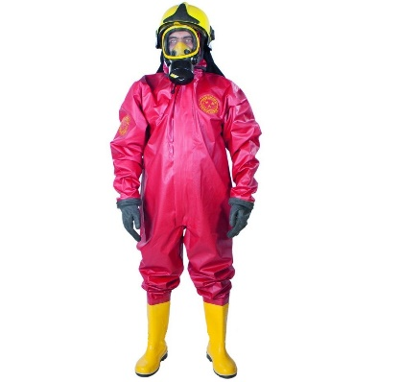
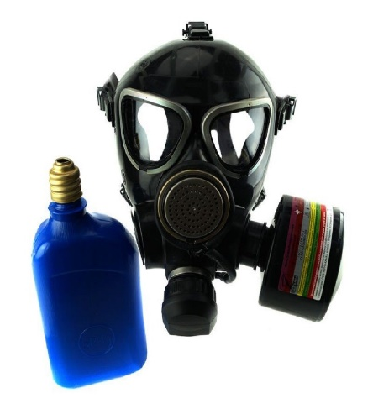
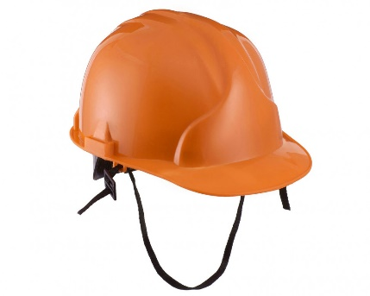
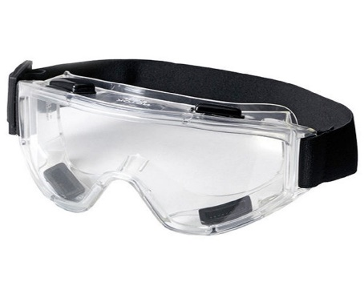
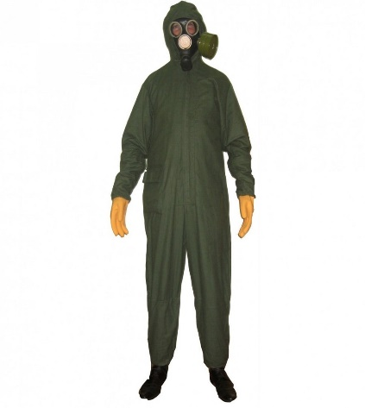
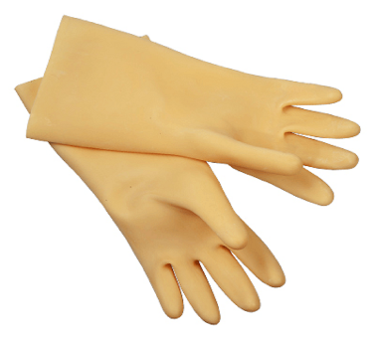
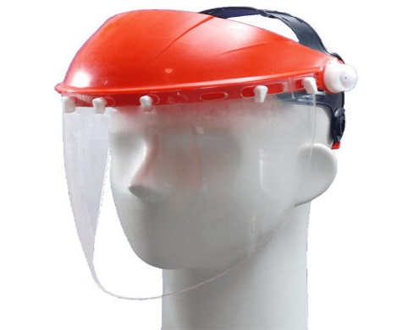
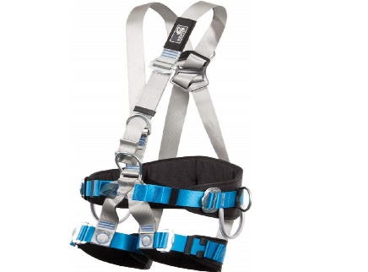
Классификация средств индивидуальной защиты (СИЗ)
1) костюмы изолирующие;
2) средства индивидуальной защиты органов органов дыхания (СИЗОД);
3) одежда специальная защитная;
4) средства индивидуальной защиты ног;
5) средства индивидуальной защиты рук;
6) средства индивидуальной защиты головы;
7) средства индивидуальной защиты лица;
8) средства индивидуальной защиты глаз;
9) средства индивидуальной защиты органа слуха;
10) средства индивидуальной защиты от падения с высоты и другие предохранительные средства;
11) средства дерматологические защитные;
12) СИЗ комплексные.

